Slide 1

RISC-V子赛题2答辩
燕子 2020-07-23

Slide 2
整体设计
Arty A7 35T 硬件平台
蜂鸟 E203 SoC

Slide 3
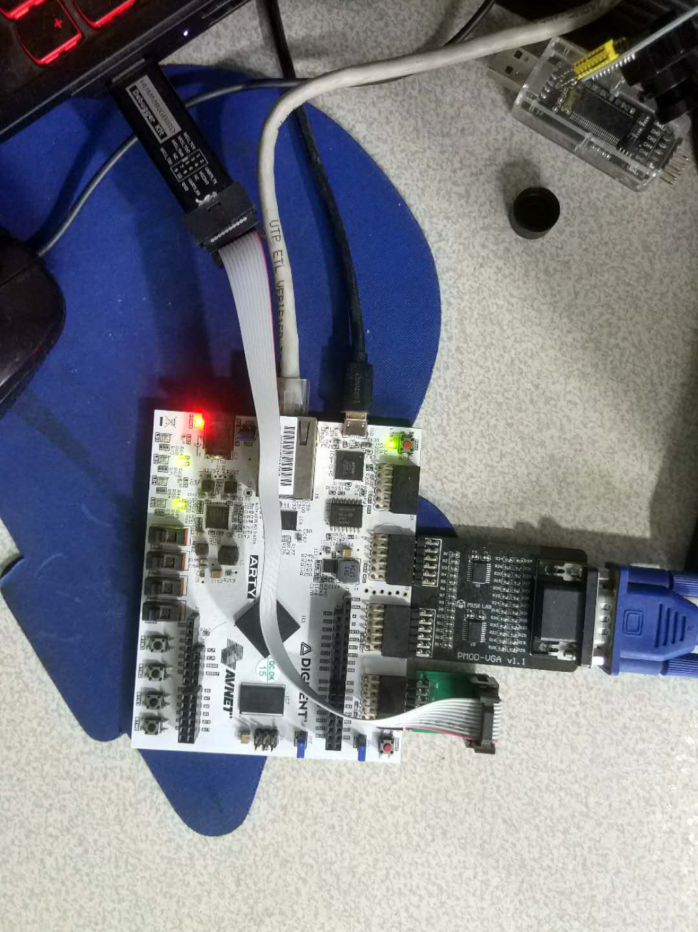
硬件连接

Slide 4
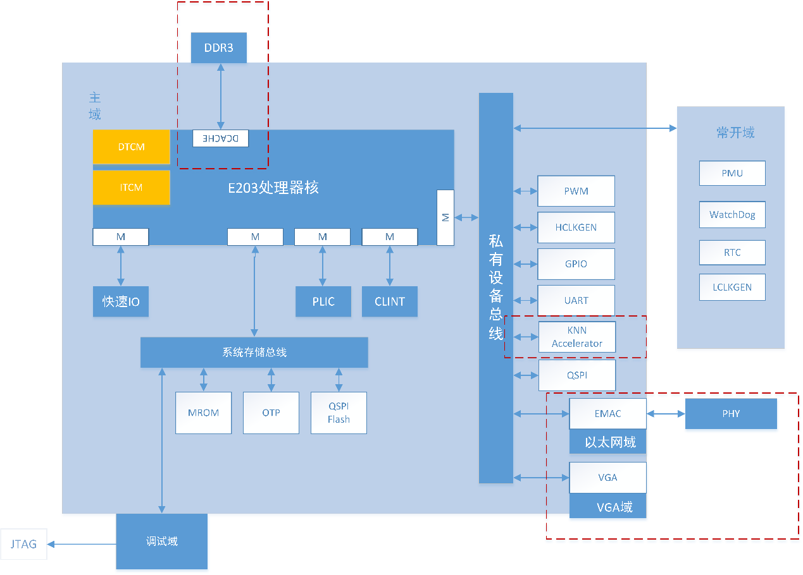
硬件系统设计

Slide 5
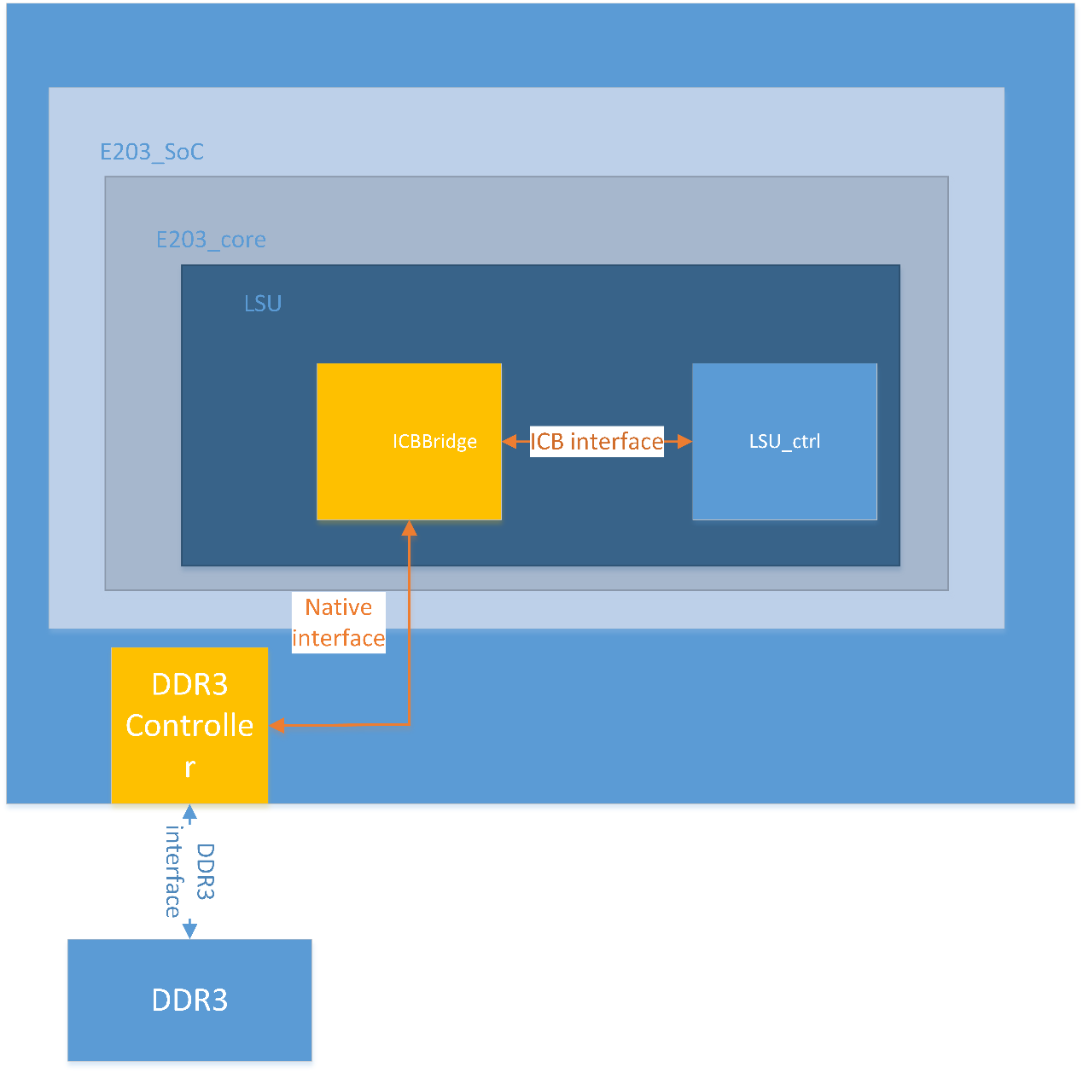
内存扩展

Slide 6
内存扩展

Slide 7
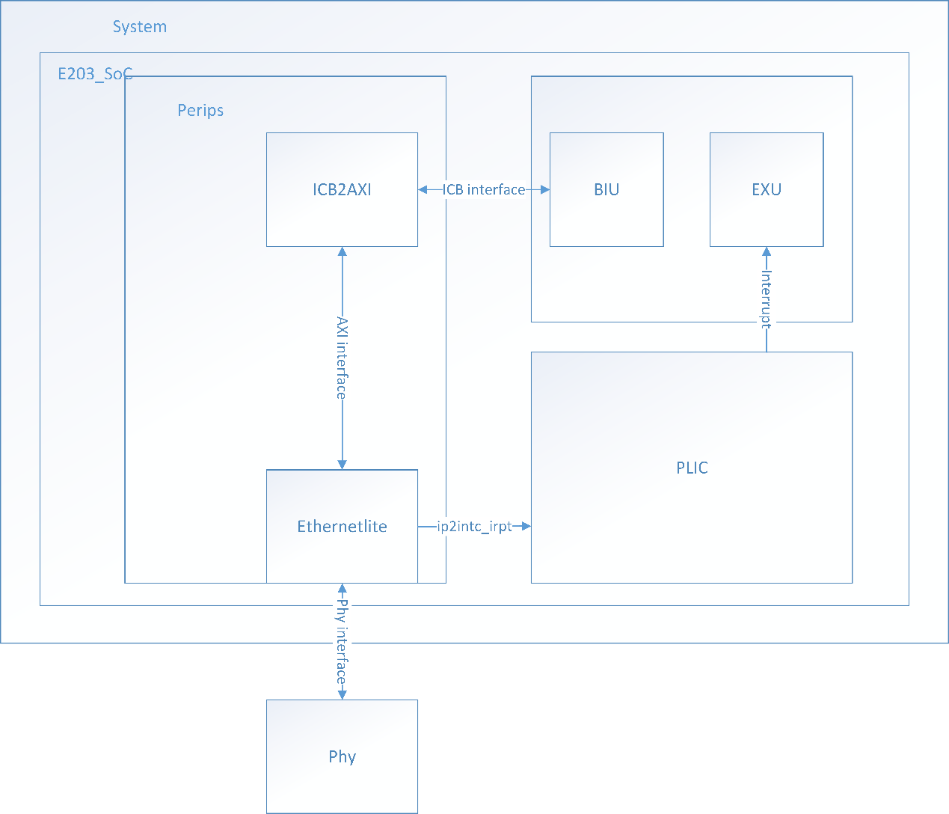
EMAC

Slide 8
KNN 加速器
R
G
B
R
Binary
Bit

Slide 9
软件系统设计

Slide 10
图像处理流程

Slide 11
网络编程
Udp/ip驱动
Eth_ini()
Udp_send()
UdP_recv()
FTP客户端
状态机
Raw API
Client_send, Client_recv, Client_connected, Clinet_err, Clinet_ini
Data_send,data_recv,data_connected

Slide 12
设计特点
低成本，资源占用少
设计KNN加速电路提高效率
采用单比特存储单像素的方式，节省内存资源
建立了包括DDR3的全系统仿真平台
开源社区贡献

Slide 13
结果展示
谢谢

Slide 14
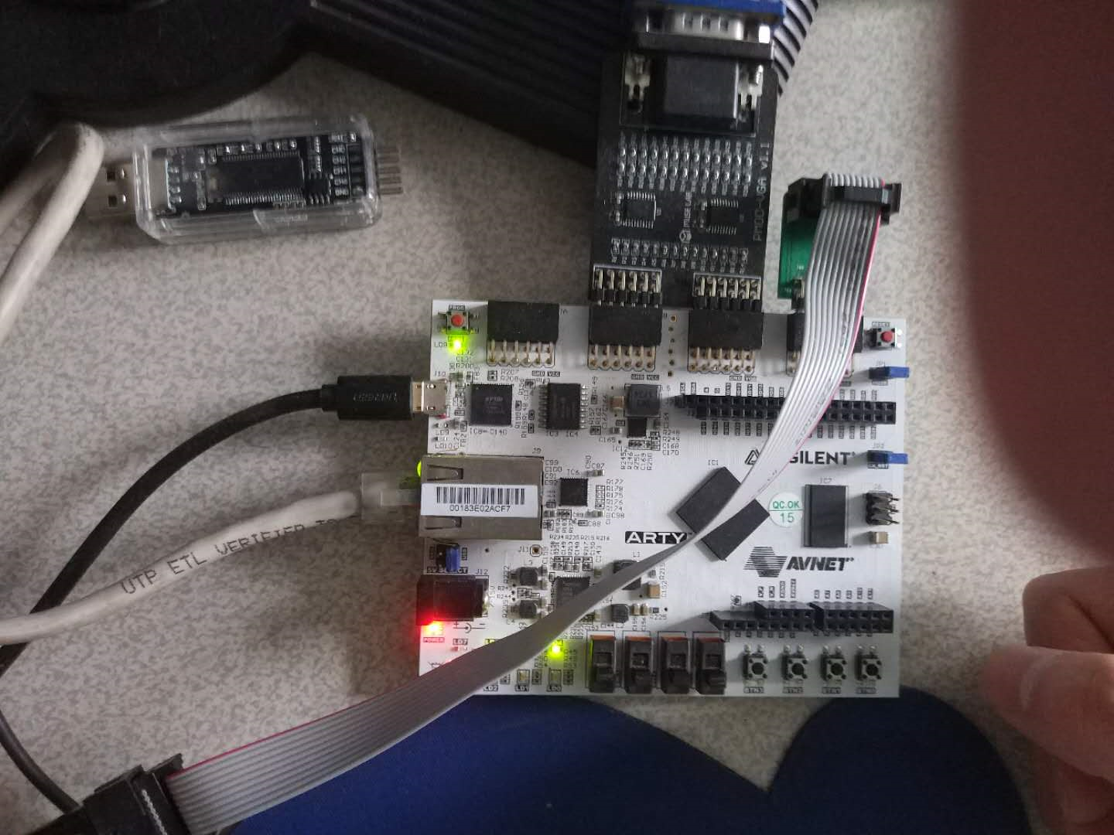
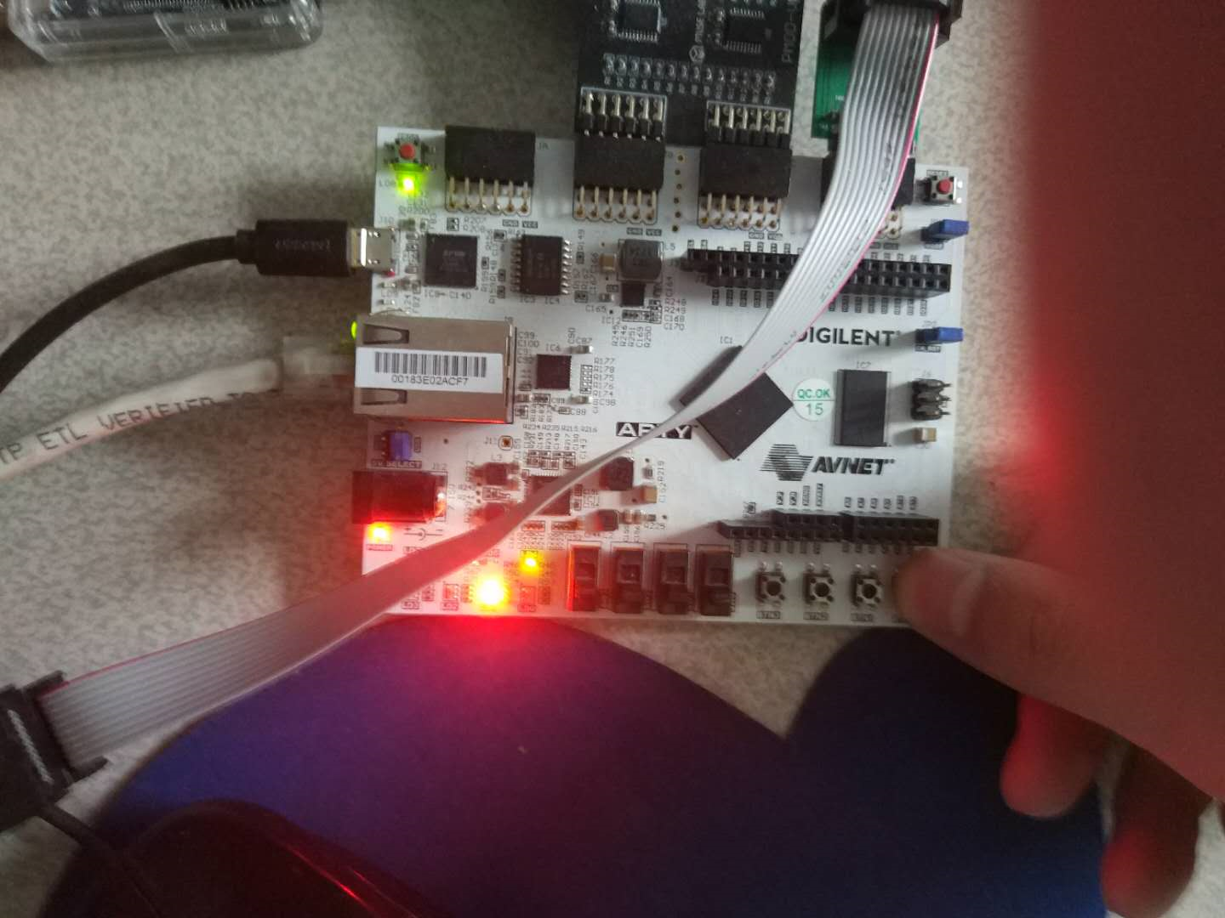
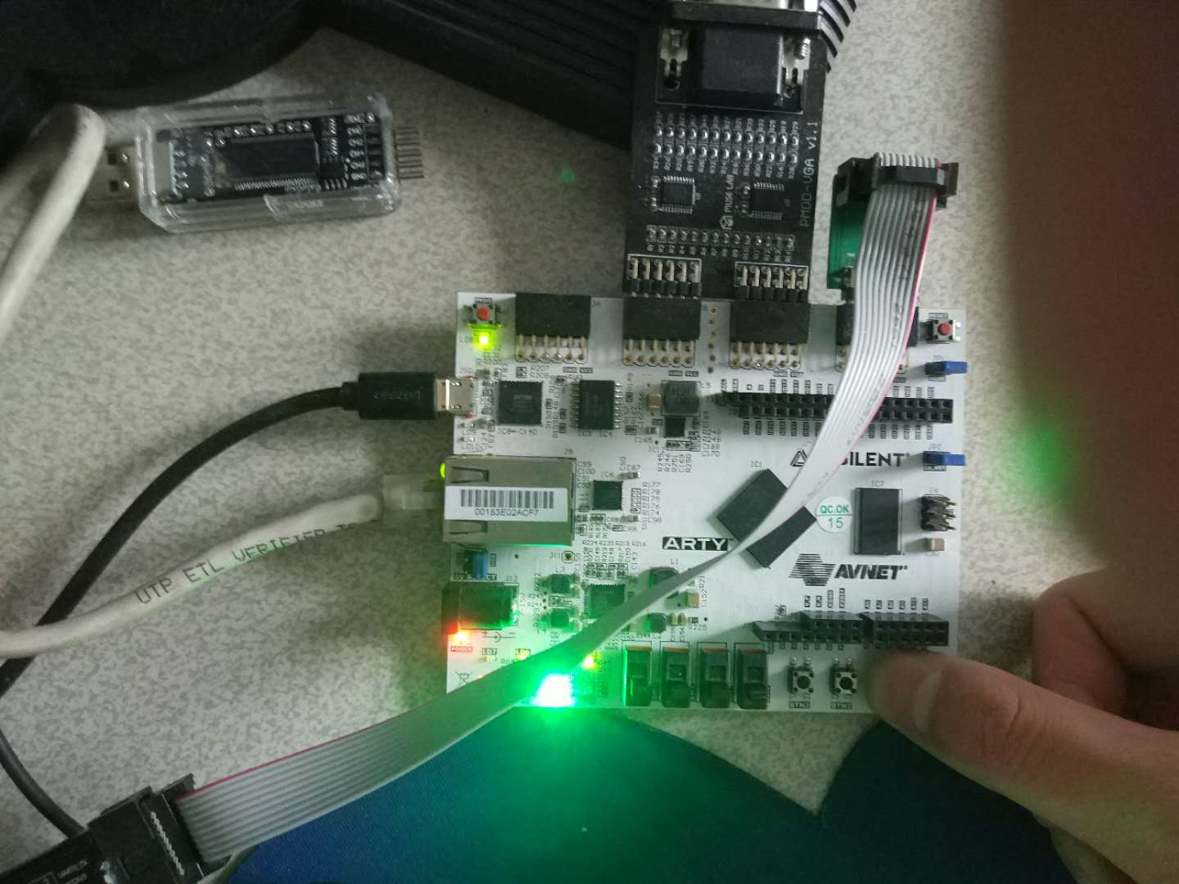
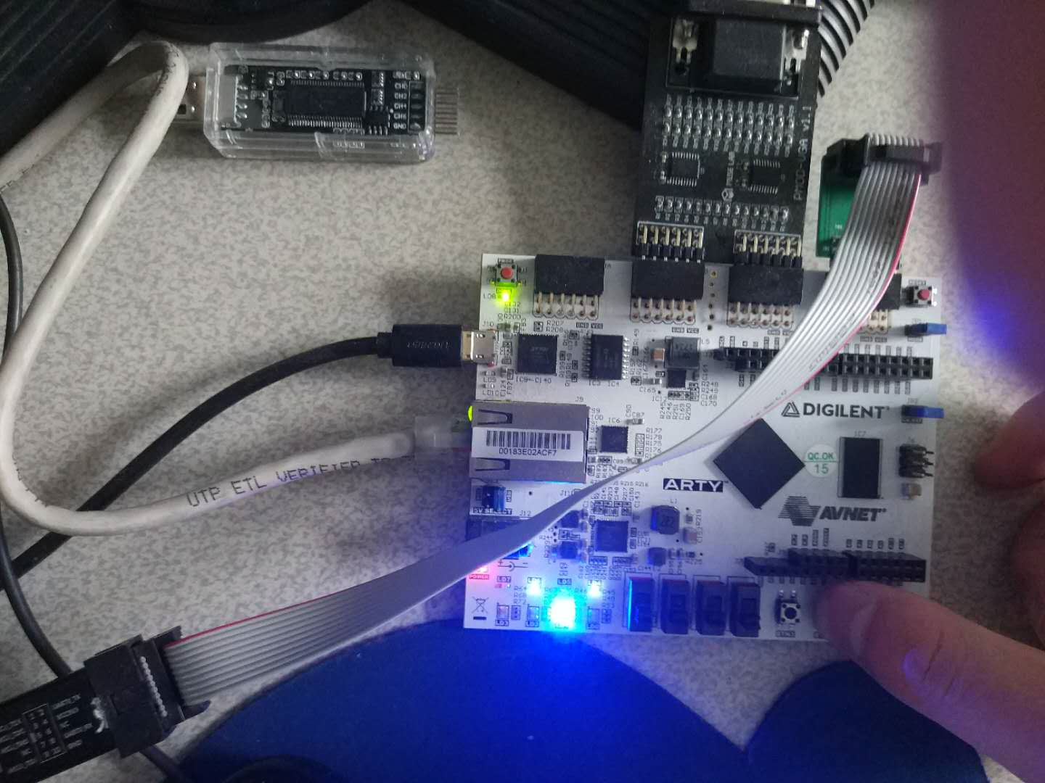

Slide 15
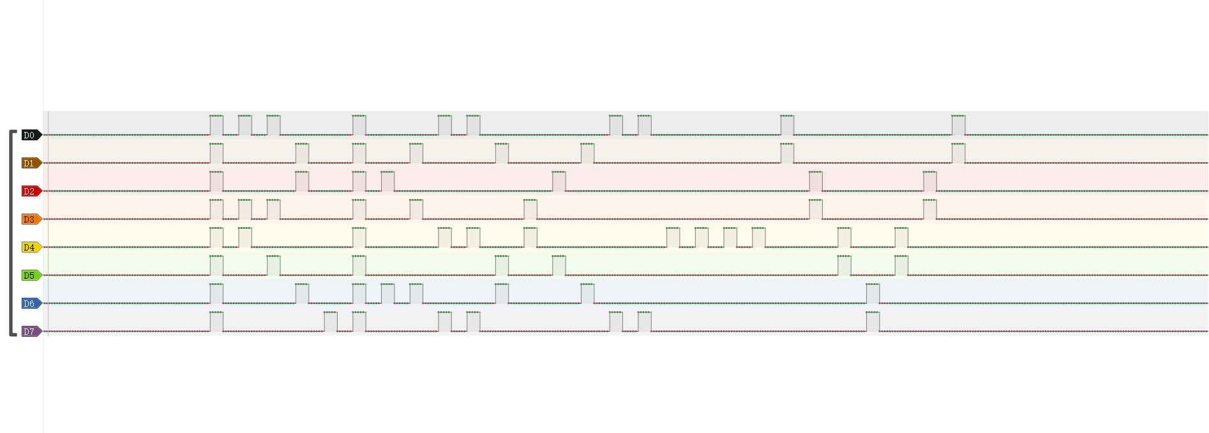

Slide 16
